Slide 1
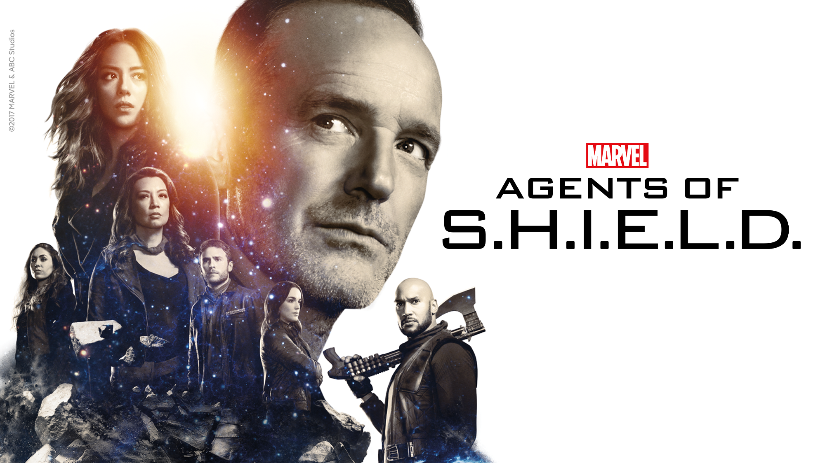
Realidade Virtual
Pastoral Estudantil – APV
Pr. Fábio Moreno
Notes:
www.pastordeescola.com.br
Pr. Marcelo Augusto de Carvalho
A Ideia desta capela é falar da realidade virtual “Estrutura” criada pelo DR Radcliffe, uma especia de matrix, onde as pessoas estão em um estado de sono, mas conectado a um aparelho que lhes dão a sensação de estarem vivendo normalmente sem saber que mais de 90% do que sentem e tocam foi criado por um programa. Estão dormindo achando que estão acordados, mas o mundo onde vivem não exite na realidade. Após falar, mostrar que tem gente hoje que acha que está vivendo uma realidade, mas no fundo estão cegos.

Slide 2
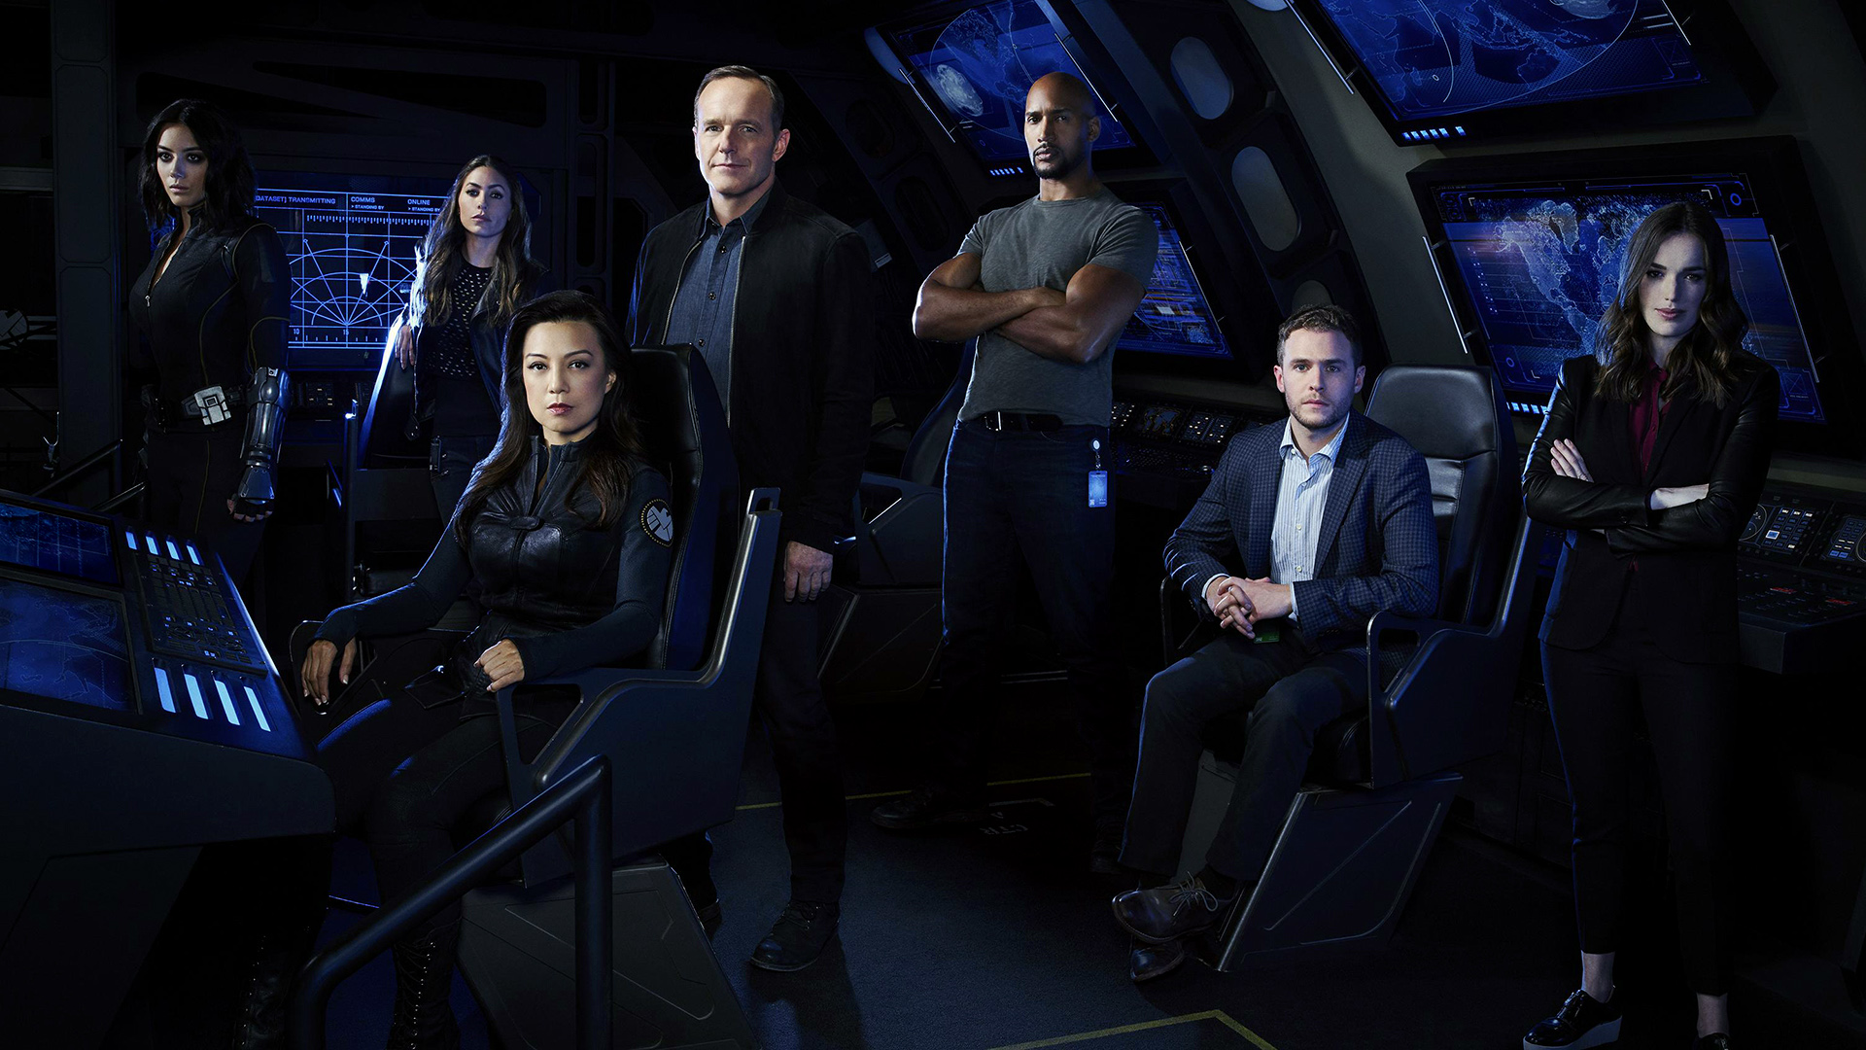
Notes:
Na 4ª Temporada de Agentes da Shield o DR Radcliffe, cientista, criou uma android e deu o nome dela de Aida. A medida em que ele vai aprimorando sua robô, ela vai ficando cada vez mais autônoma. Assim eles criam uma estrutura virtual, sequestram alguns agentes da shield e inserem neste universo. Os agentes estão dormindo, mas conectados a um programa que os matem nessa estrutura, a vida na estrutura é uma espécie de sonho, mas para os agentes é como se estivessem vivendo uma vida real, lá eles tem família, trabalho, vivem uma rotina, e o Dr Radcliffe modificou algumas coisinhas, os agentes não lembram que são agentes, eles são aquilo lhes foi programado ser. Phill Coulson é um professor, Mackenze é um homem comum mecânico, a May é agente da Hydra, inimiga da Shield na vida real, e outras coisas, e a Hydra, agencia do mal, tenta o tempo todo manipular a todos se passando por algo bom...mas uma coisa é muito interessante, algumas características das pessoas permanecem.
Skye e Simmons sabendo disso elas hakeiam a estrutura e entram nela como um vírus, lá dentro elas procuram seus amigos e procuram convence-los de que estão numa estrutura virtual e precisam voltar pra realidade.
A princípio foi difícil convencê-los, mas foi impossível resisitir as evidencias, próximo passo seria encontrar o portal que os trazia para a realidade.
Mas o Mac não quis voltar, na vida real sua filha tinha morrido, mas ali sua filha continuava viva e mesmo sabendo que não era real ele decidiu ficar no mundo virtual.

Slide 3
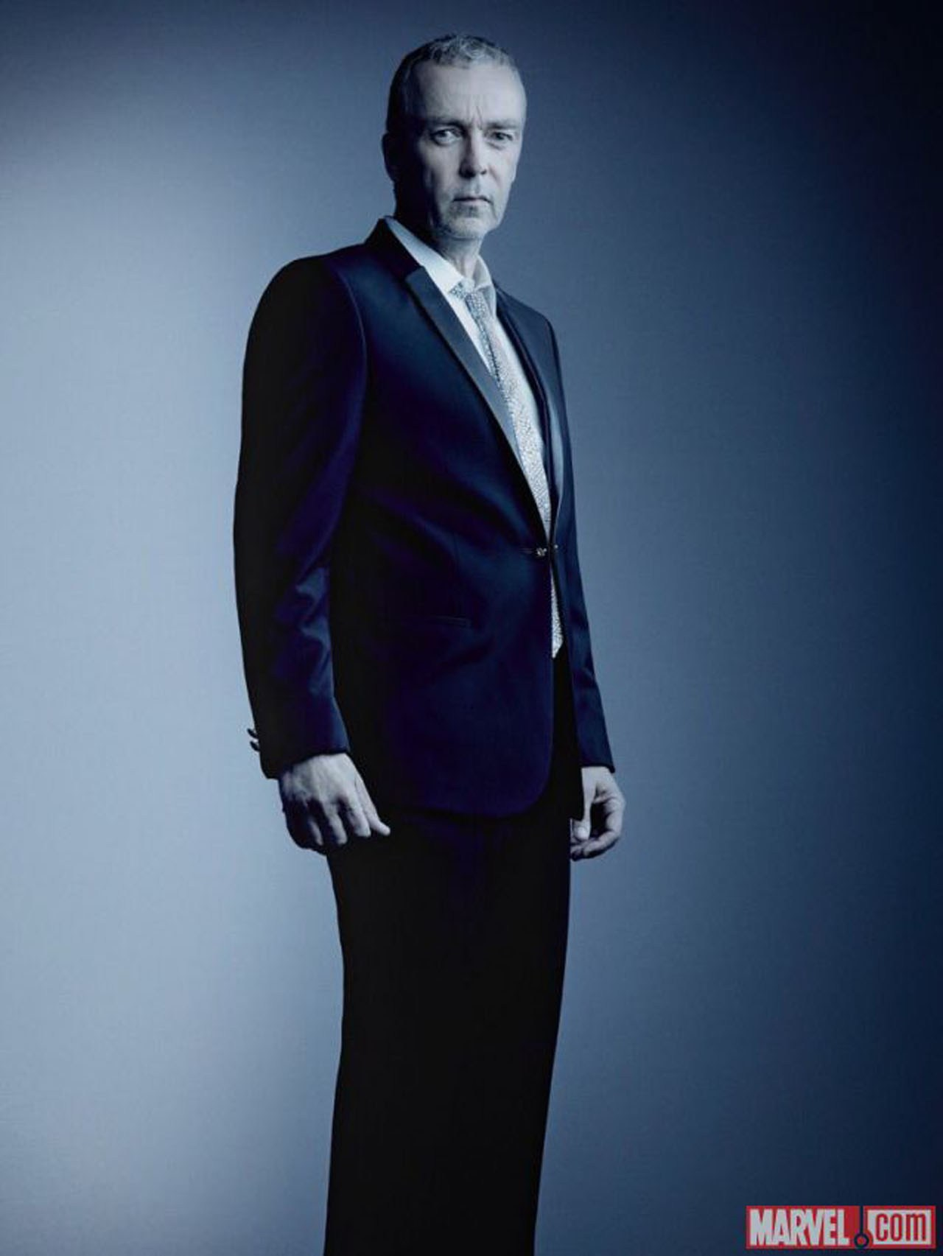
Dr Radcliffe

Slide 4
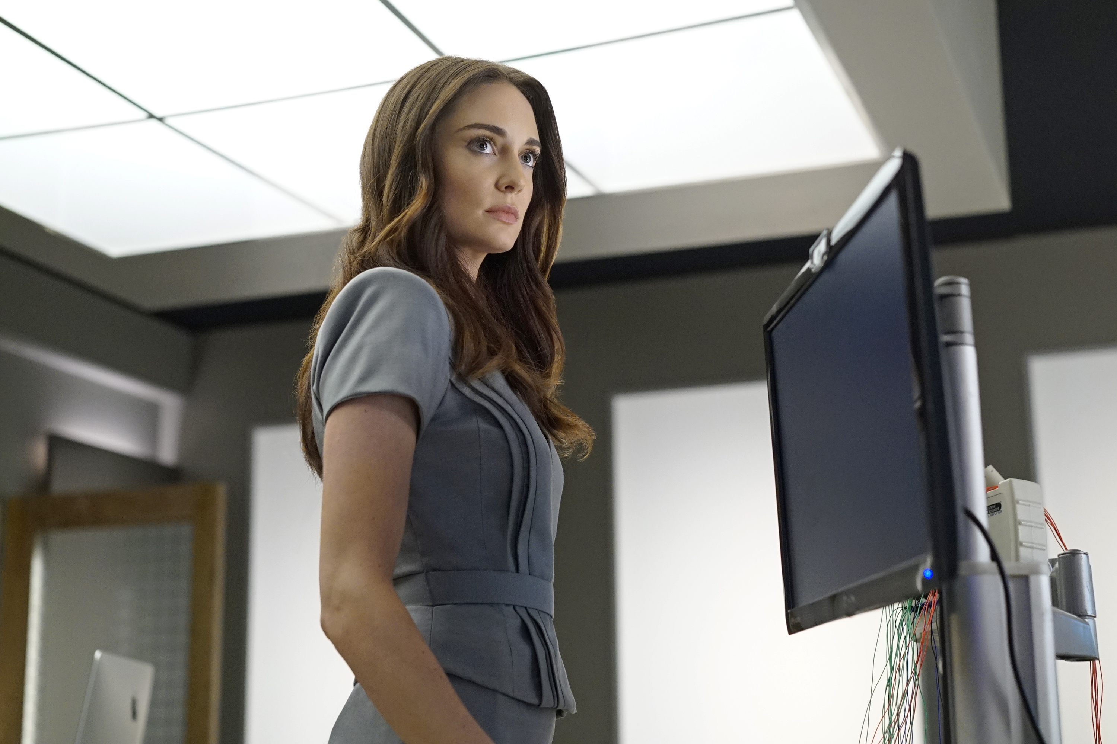
Aida

Slide 5
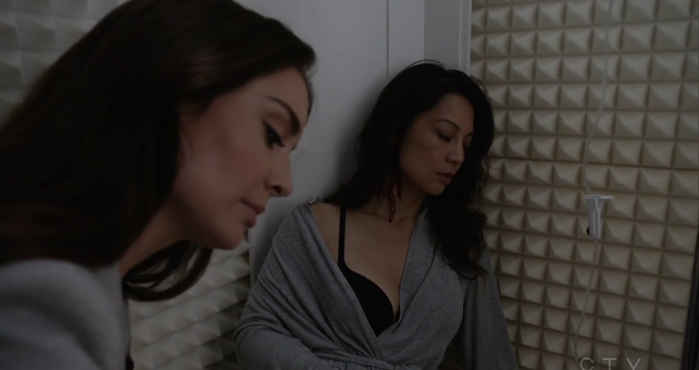

Slide 6
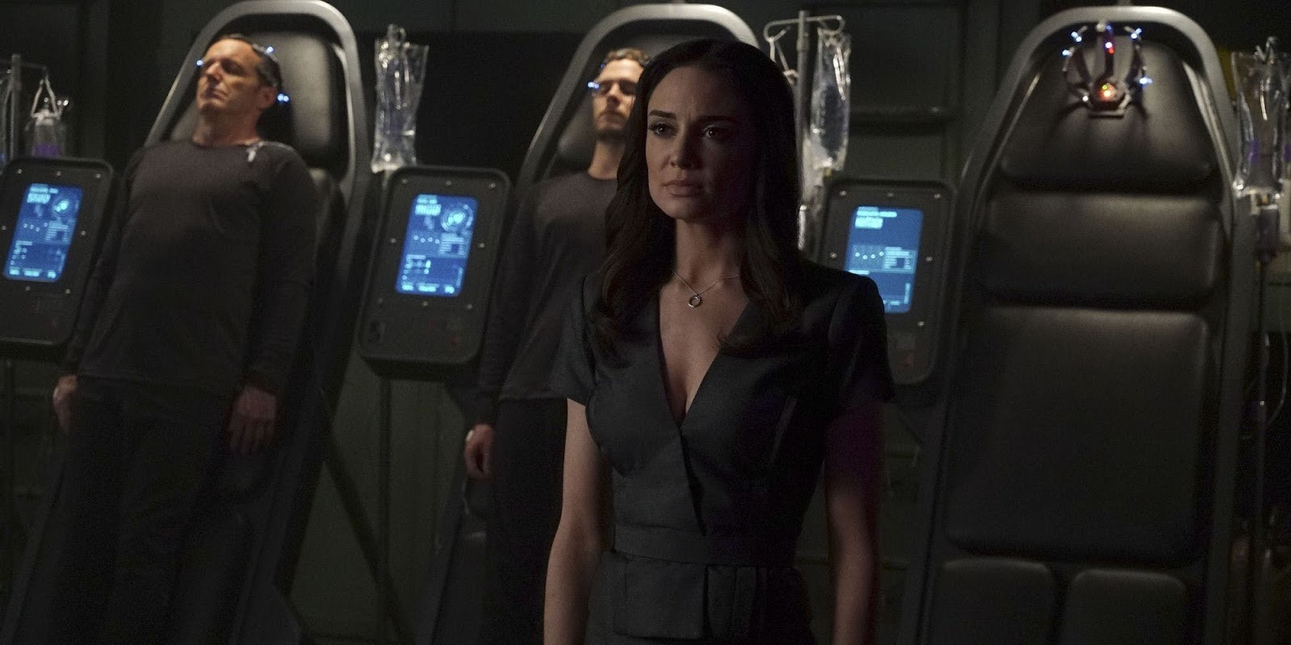

Slide 7
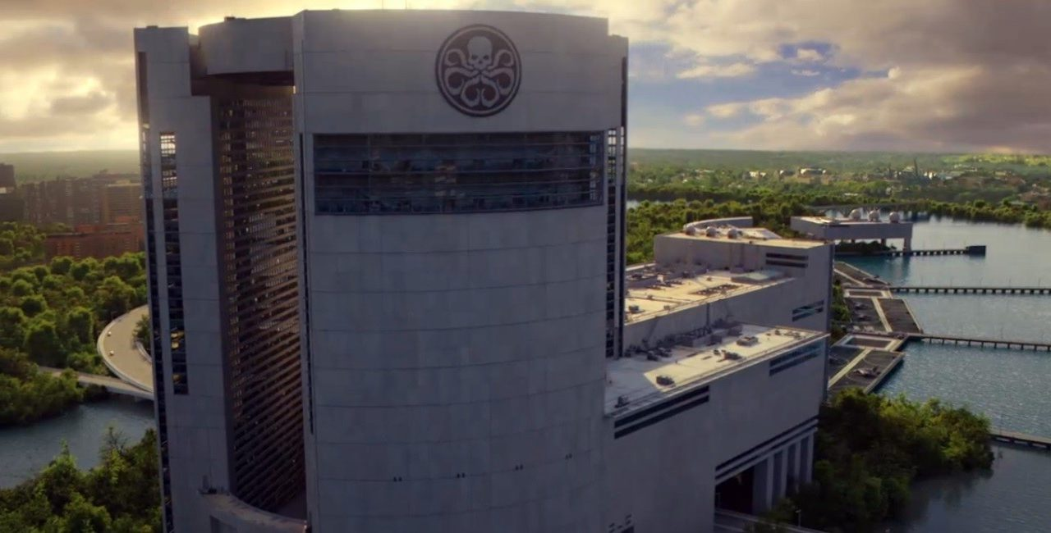
Hydra

Slide 8
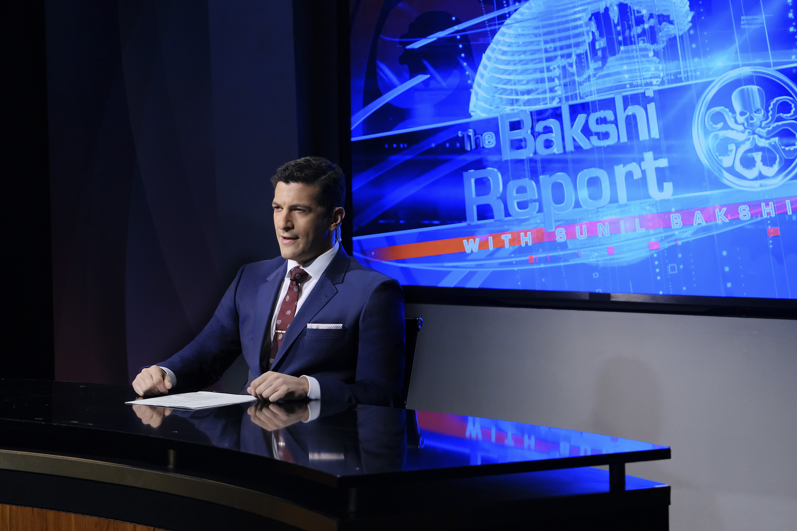

Slide 9
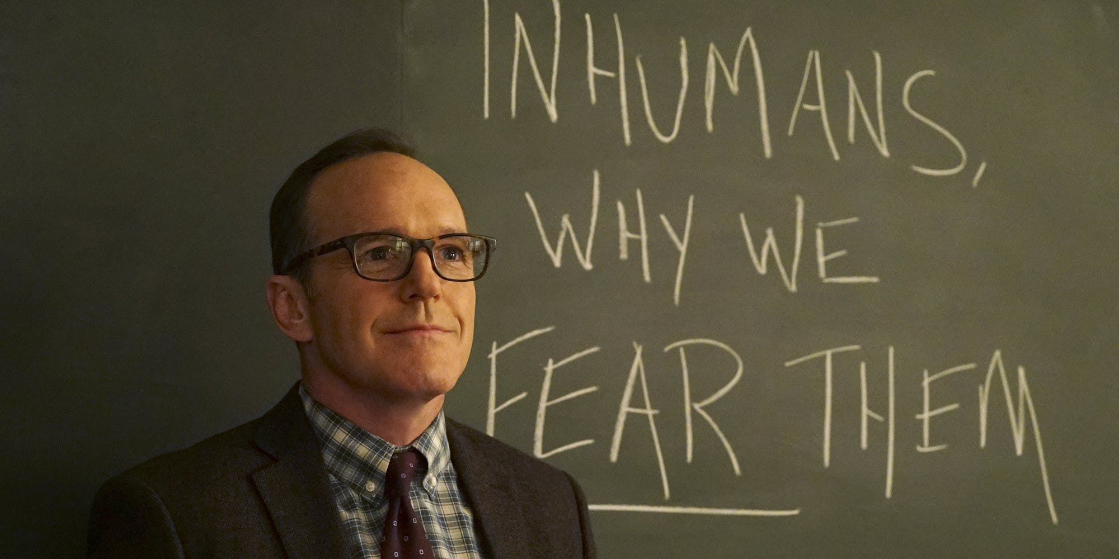
Phil Coulson

Slide 10
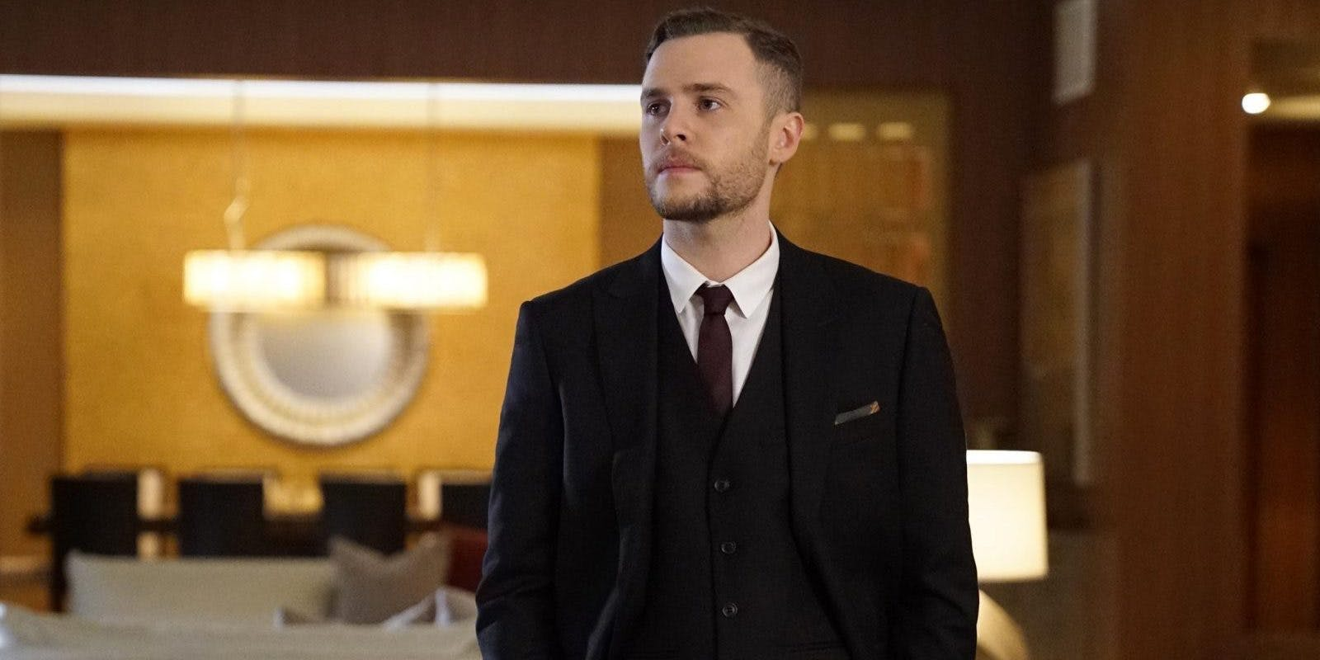
Fitz

Slide 11
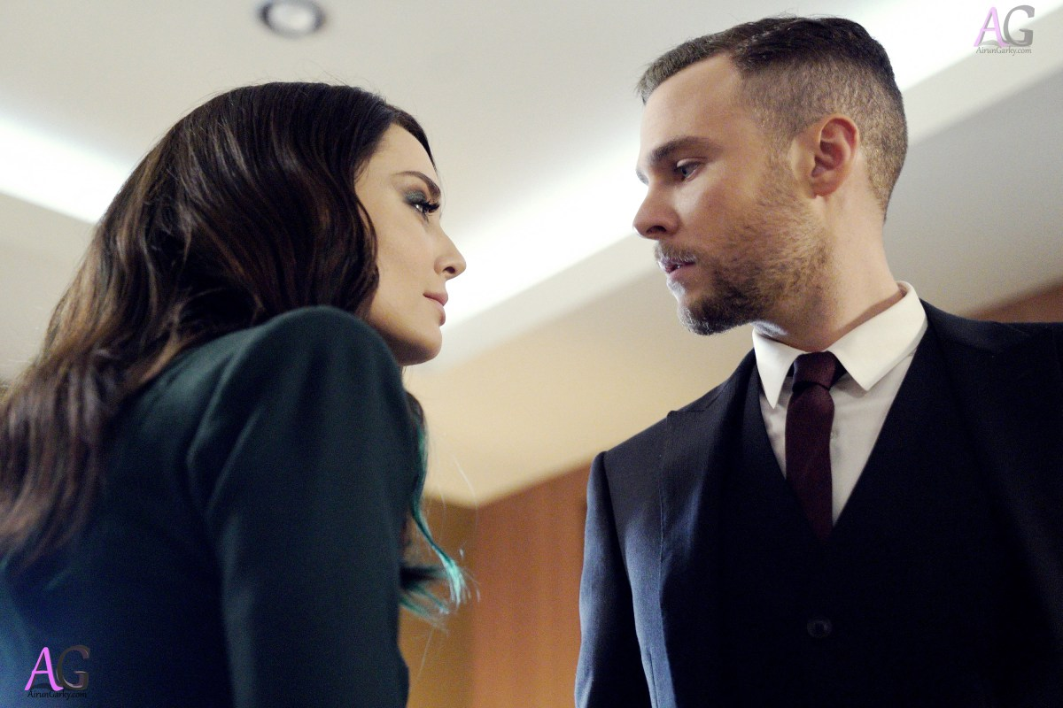

Slide 12
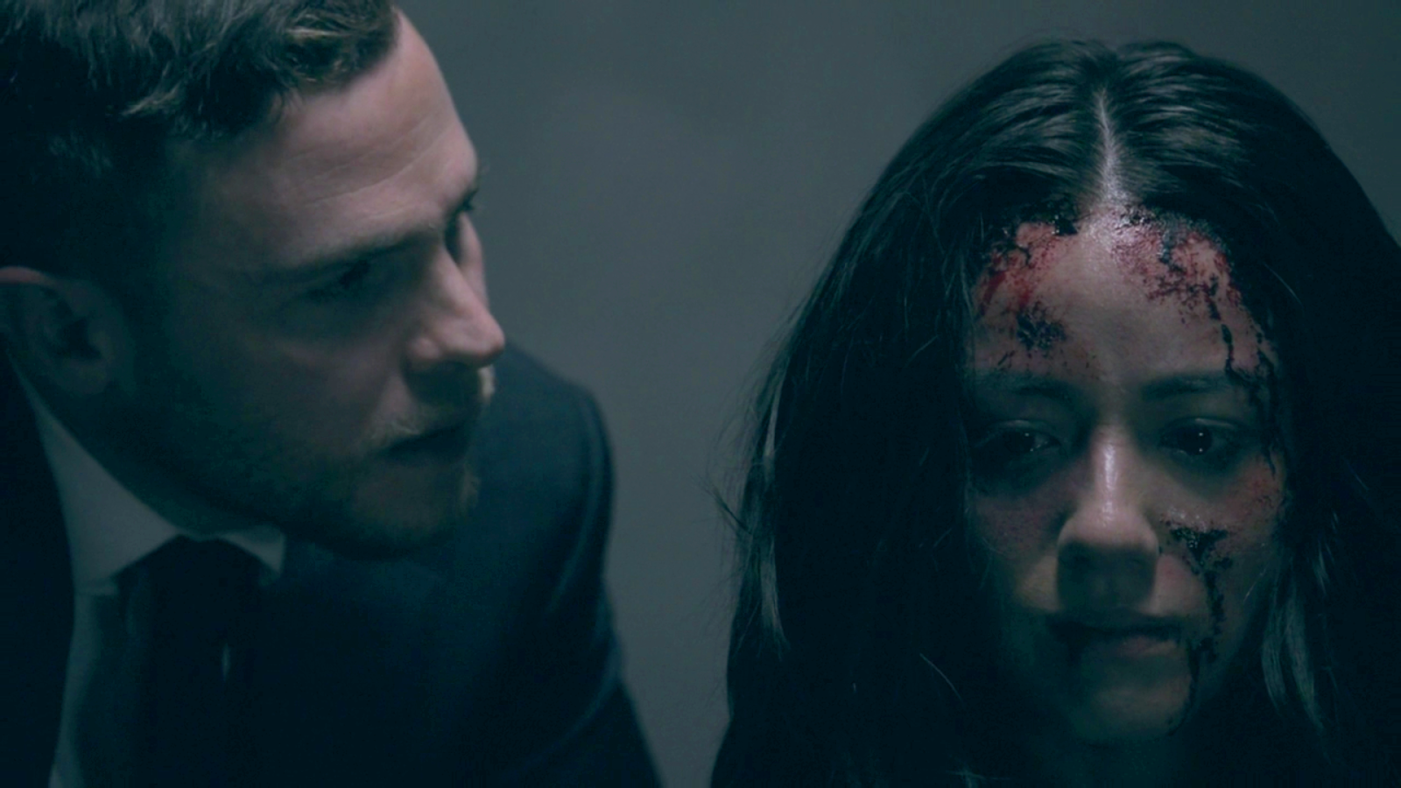
Notes:
Fitz na estrutura é uma pessoa má

Slide 13
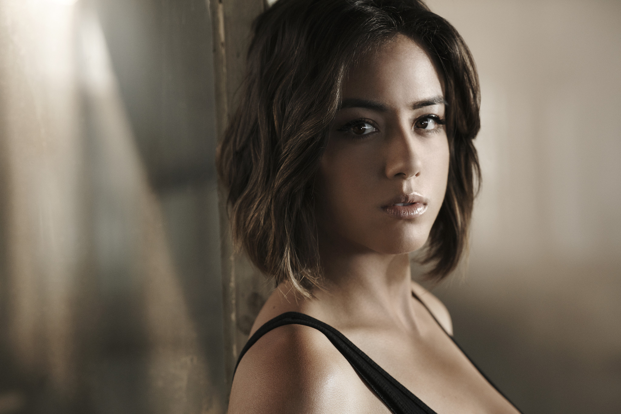

Slide 14
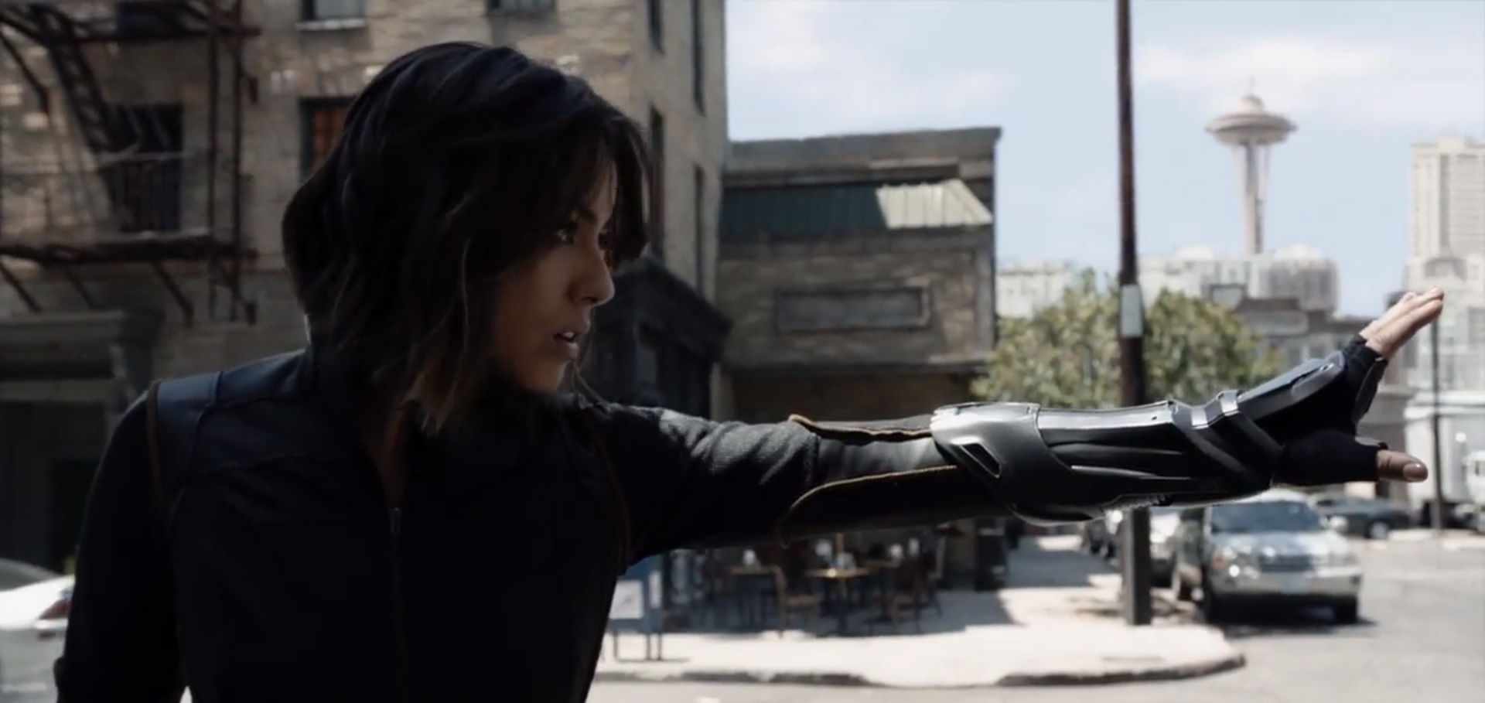
Skye

Slide 15
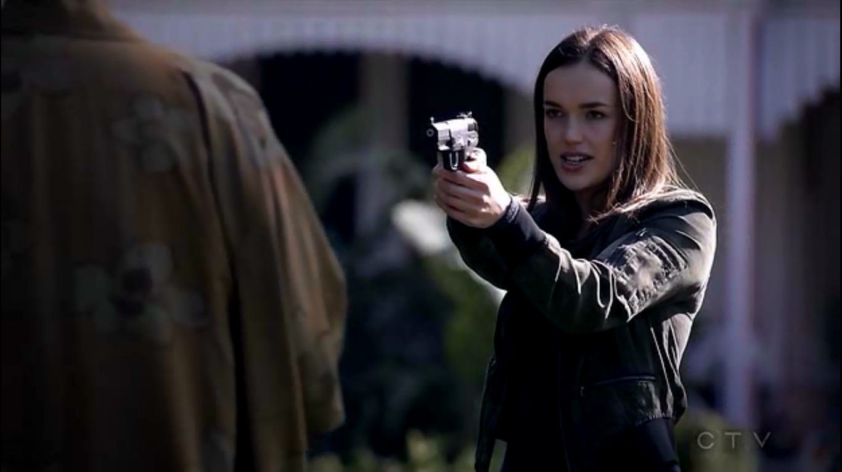
Simmons

Slide 16
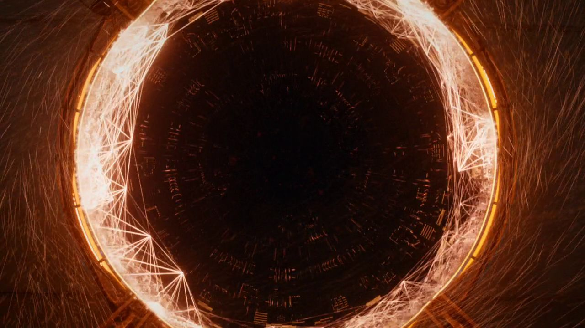
Portal para a Realidade

Slide 17
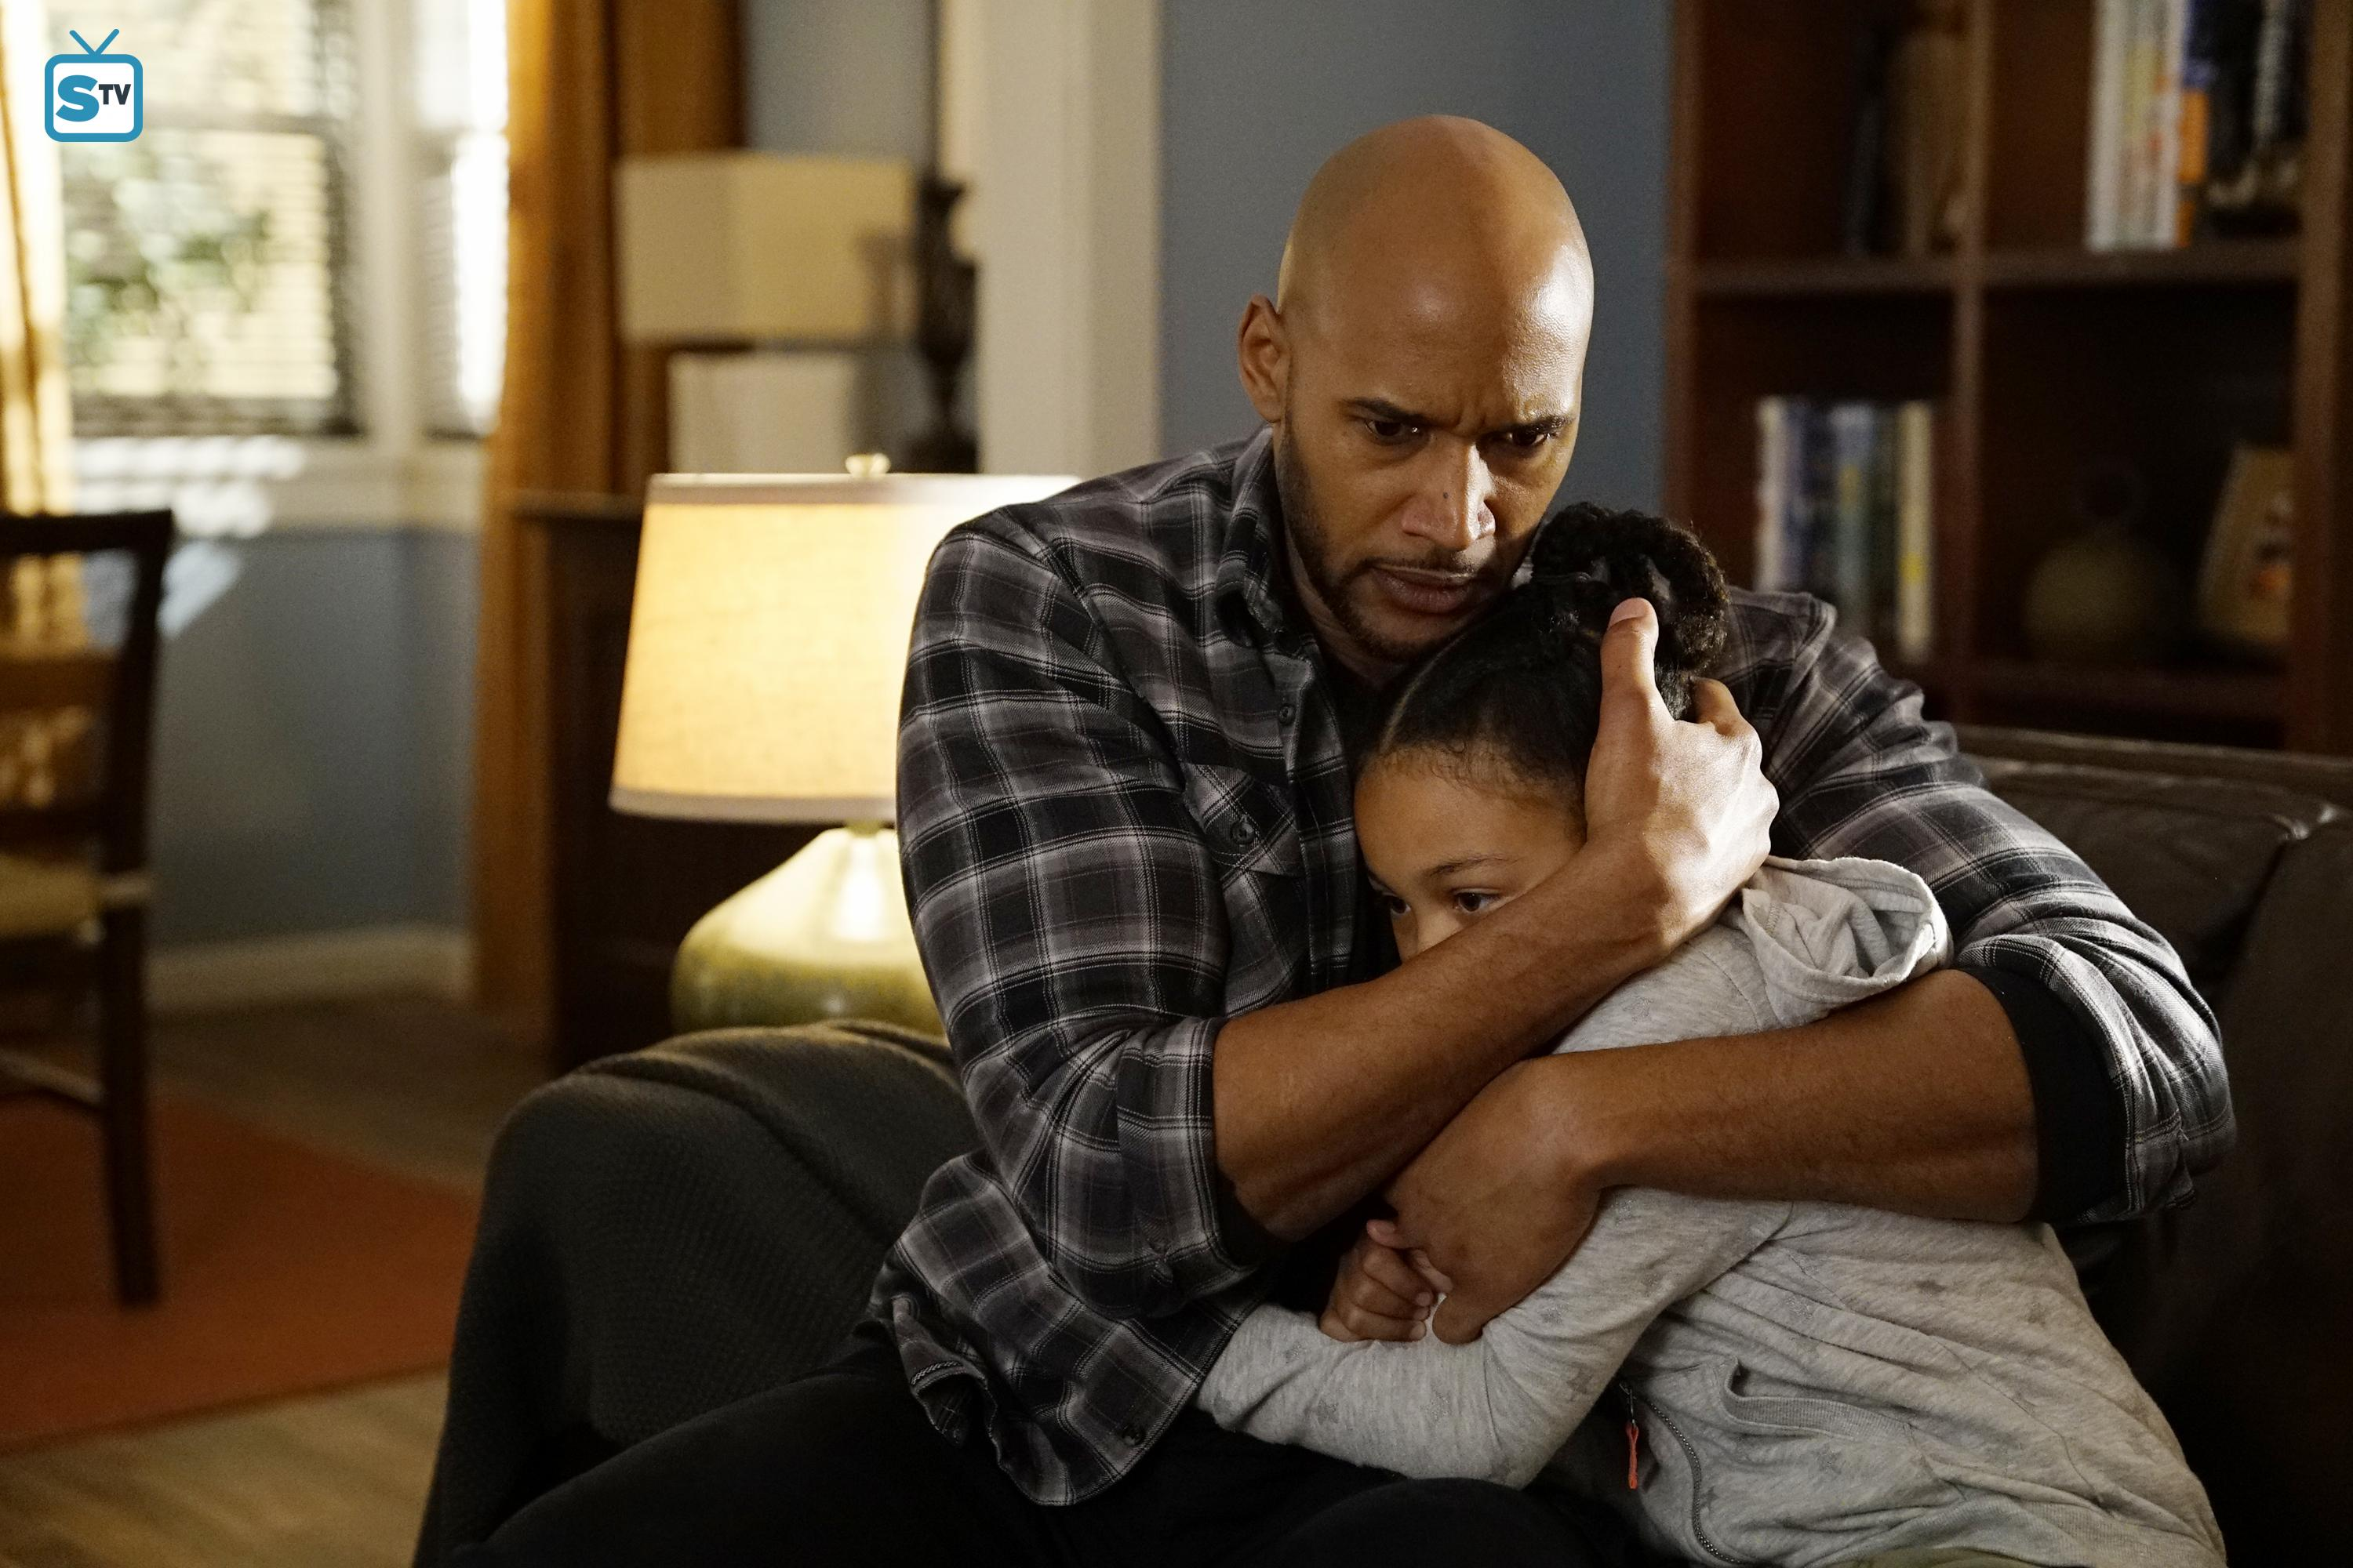

Slide 18
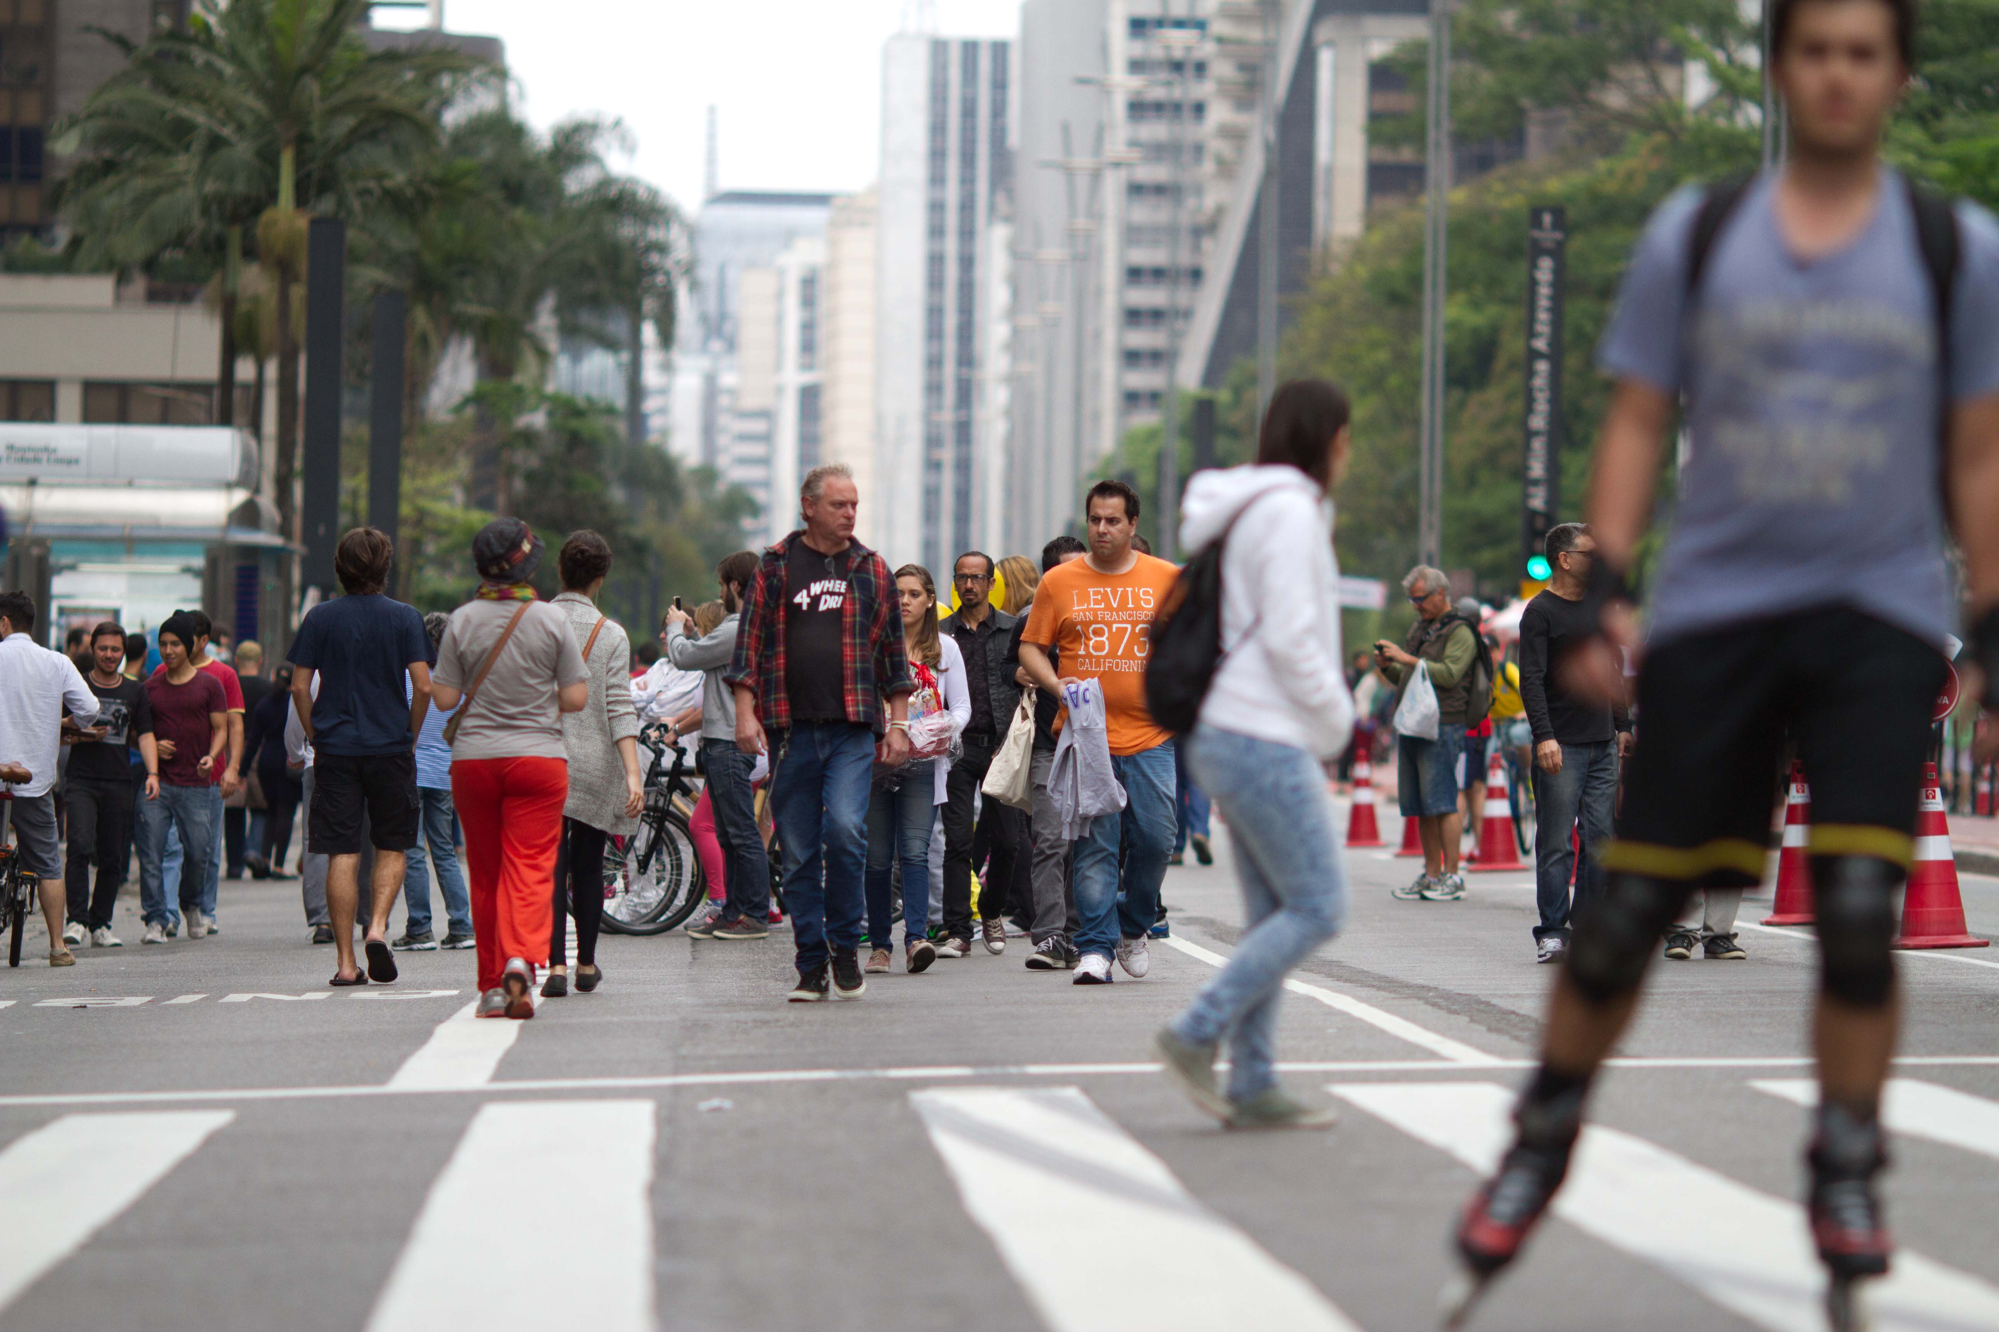
Também vivemos assim
Notes:
A Vida também é assim
Existe uma agencia do mal dizendo que tudo é bom, que você deve curtir e viver, sequestra sua mente e suas emoçoes, te dá uma falsa sensação de felicedade e prazer. Mas no fundo está te mantendo preso a falsa realidade. Privando você do acesso a algo superior.
Não se iluda, este mundo é mal.
A grande verdade é que este mundo não presta, existe um mundo melhor, e existe um mapa que te leva a um portal, e exiiste um acessório que permite sua entrada neste novo mundo.
Existem alguns enviados que tentam de todas as formas convecer você de algo superior, se você se abrir verá que será impossível resistir as evidencias.
Tem gente que vai aceitar
Tem gente que vai ignorer
Tem gente que vai recusar
Mas o mundo melhor virá independente de você aceitar ou não.
Viva neste mundo enquanto ele ainda existe, mas como alguém que não é daqui, desfrute daquilo que você vai levar para a eternidade.

Slide 19

Curtir

Slide 20

Viver

Slide 21
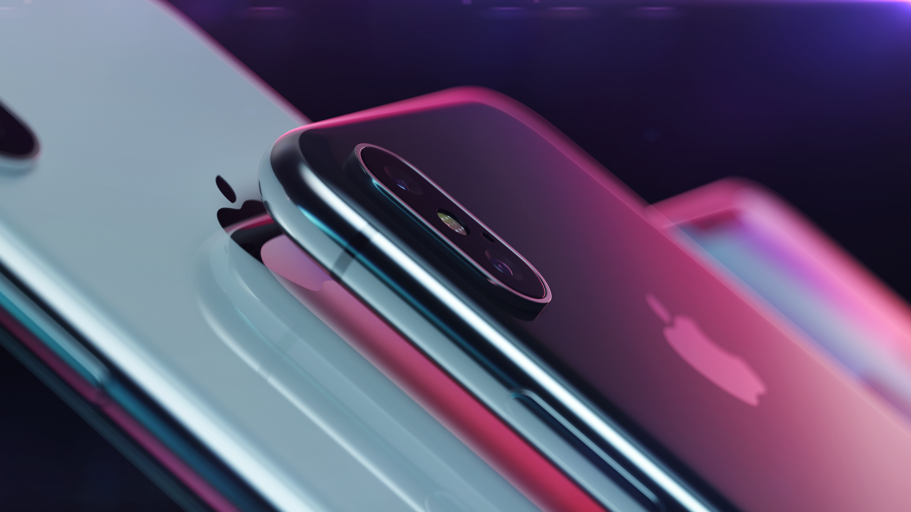
Satisfação

Slide 22
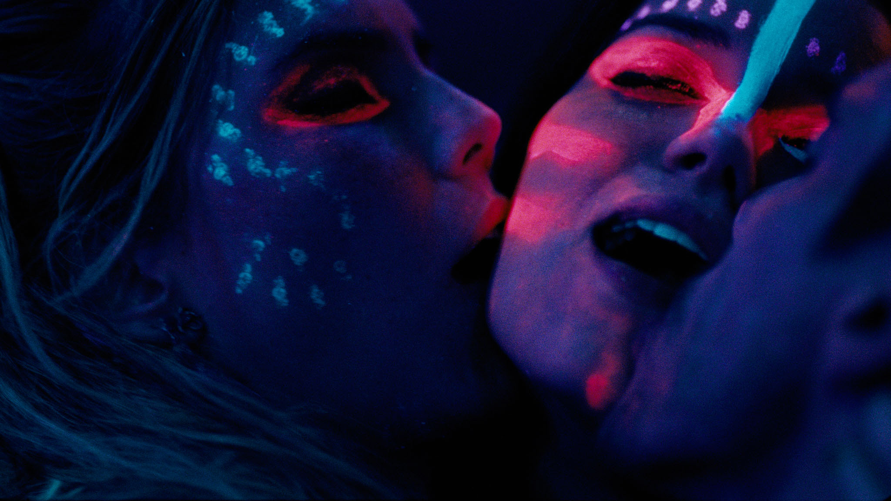
Prazeres

Slide 23

Sensações

Slide 24
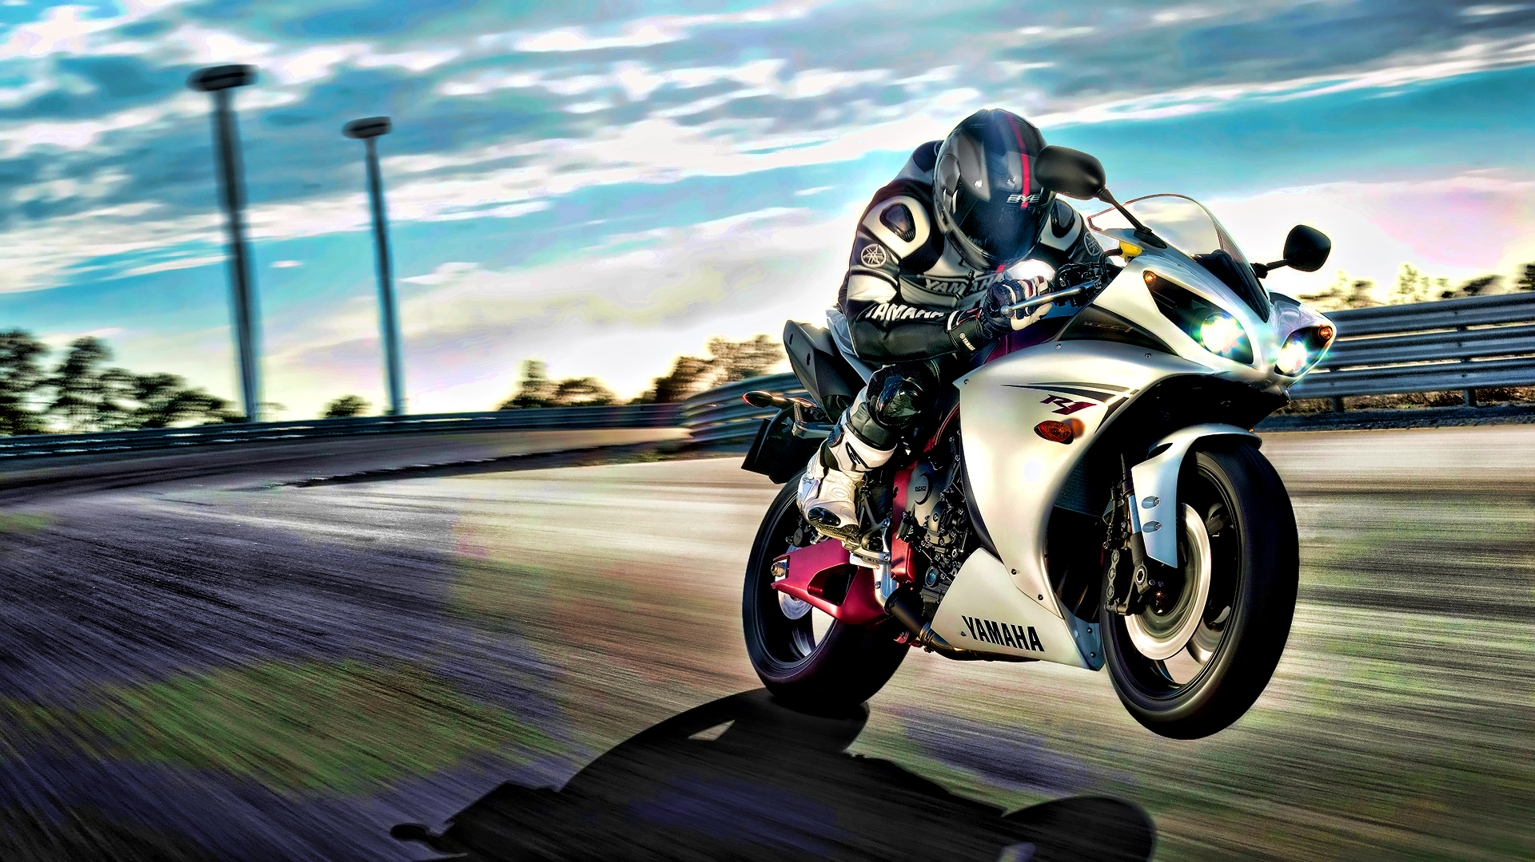
Sensações

Slide 25
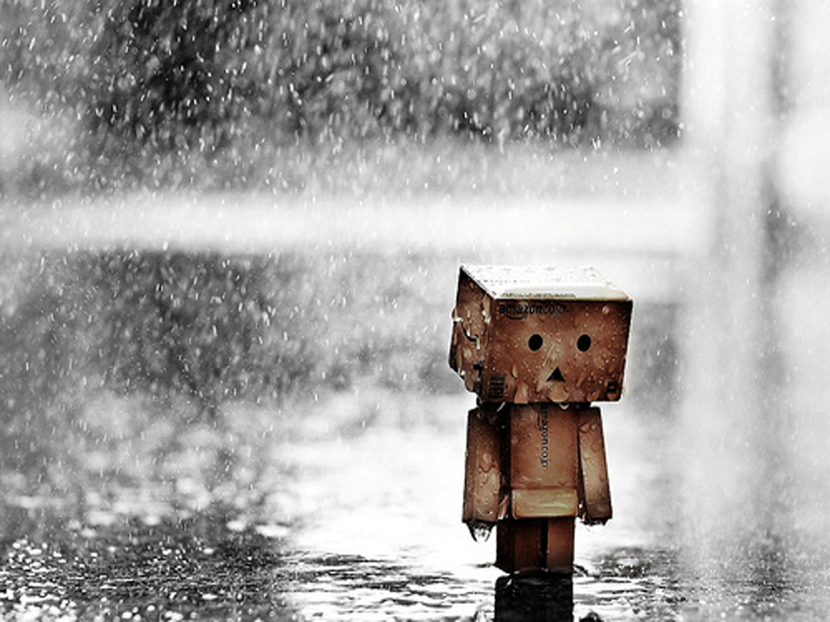
Não se iluda este mundo é mal

Slide 26
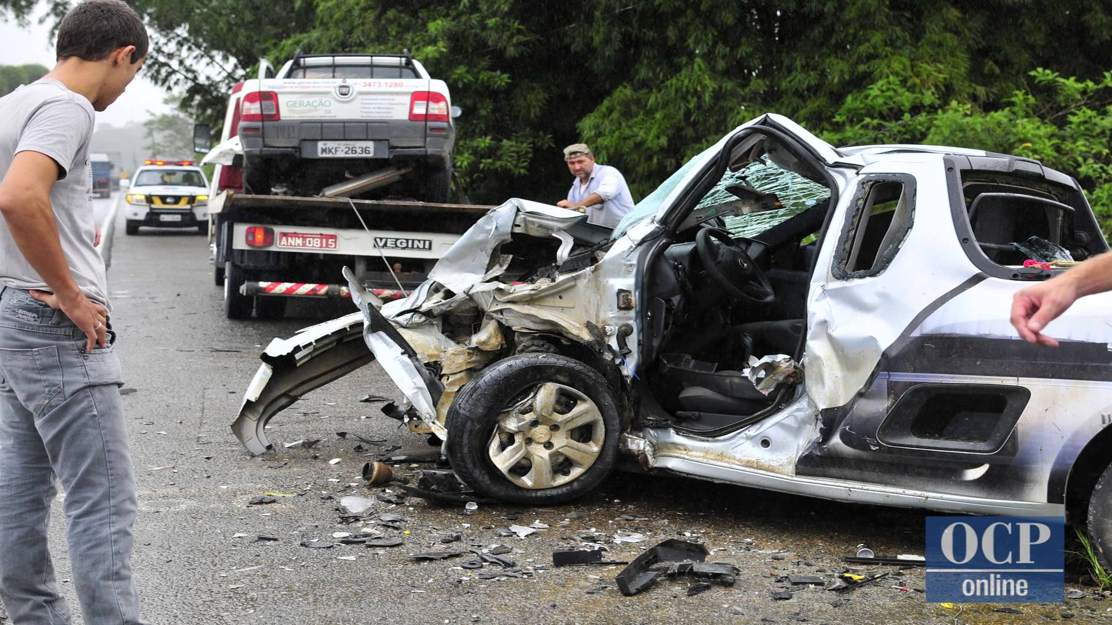
Acidentes

Slide 27
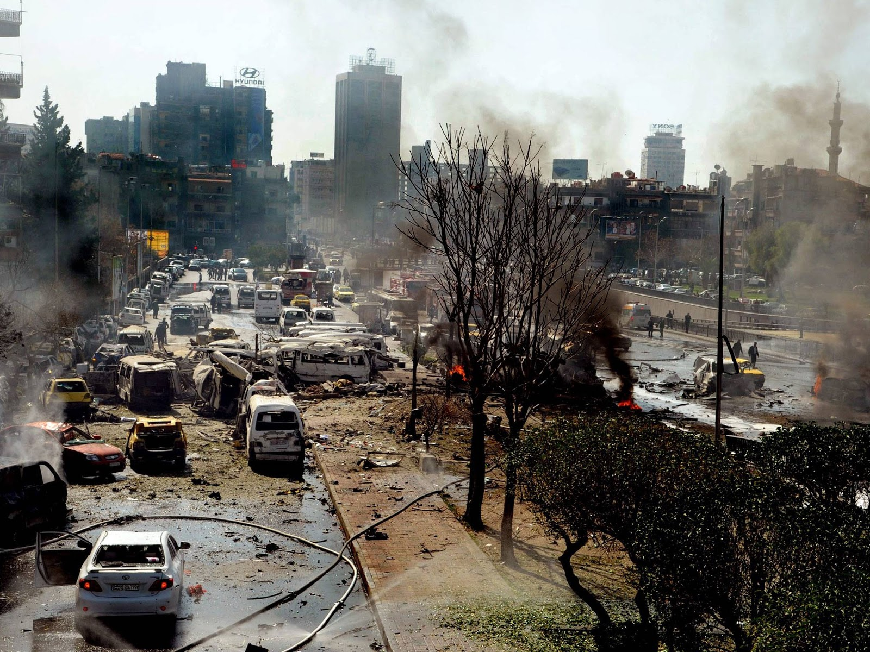
Terrorismo

Slide 28
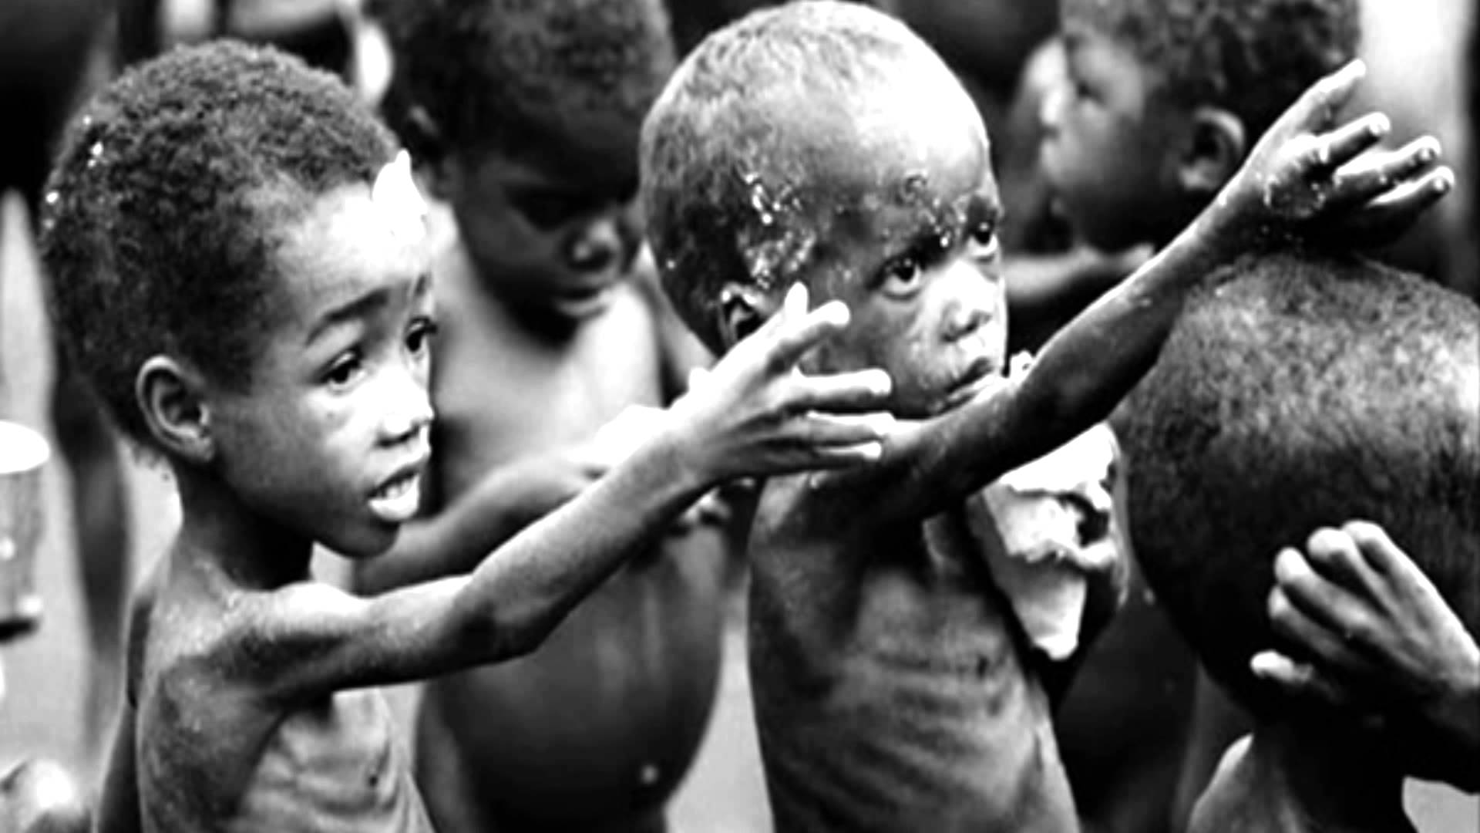
Fome

Slide 29
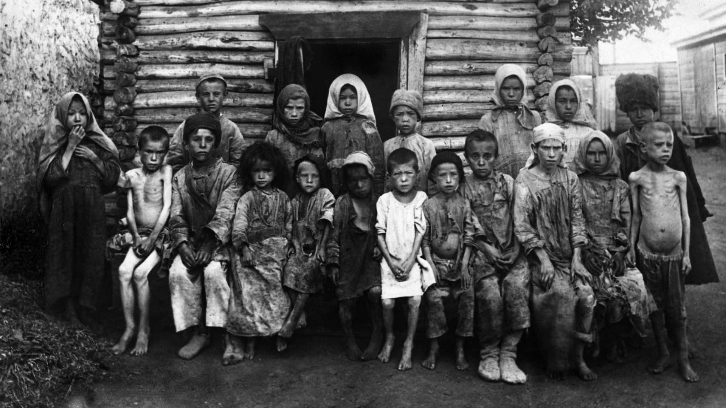
Pobreza

Slide 30
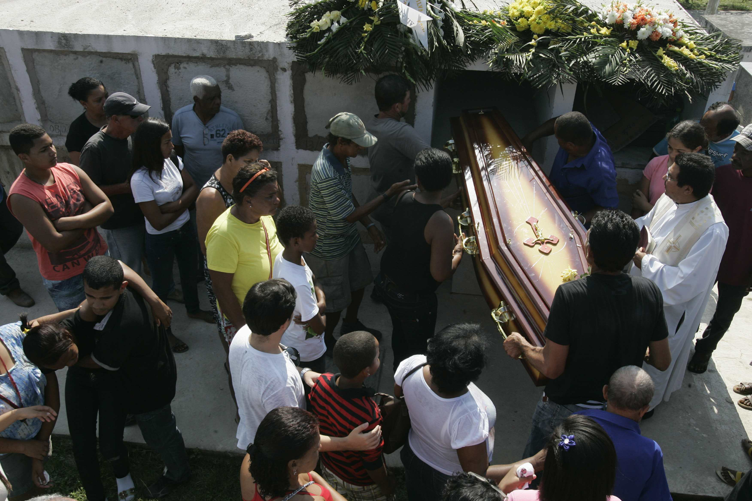
Morte

Slide 31
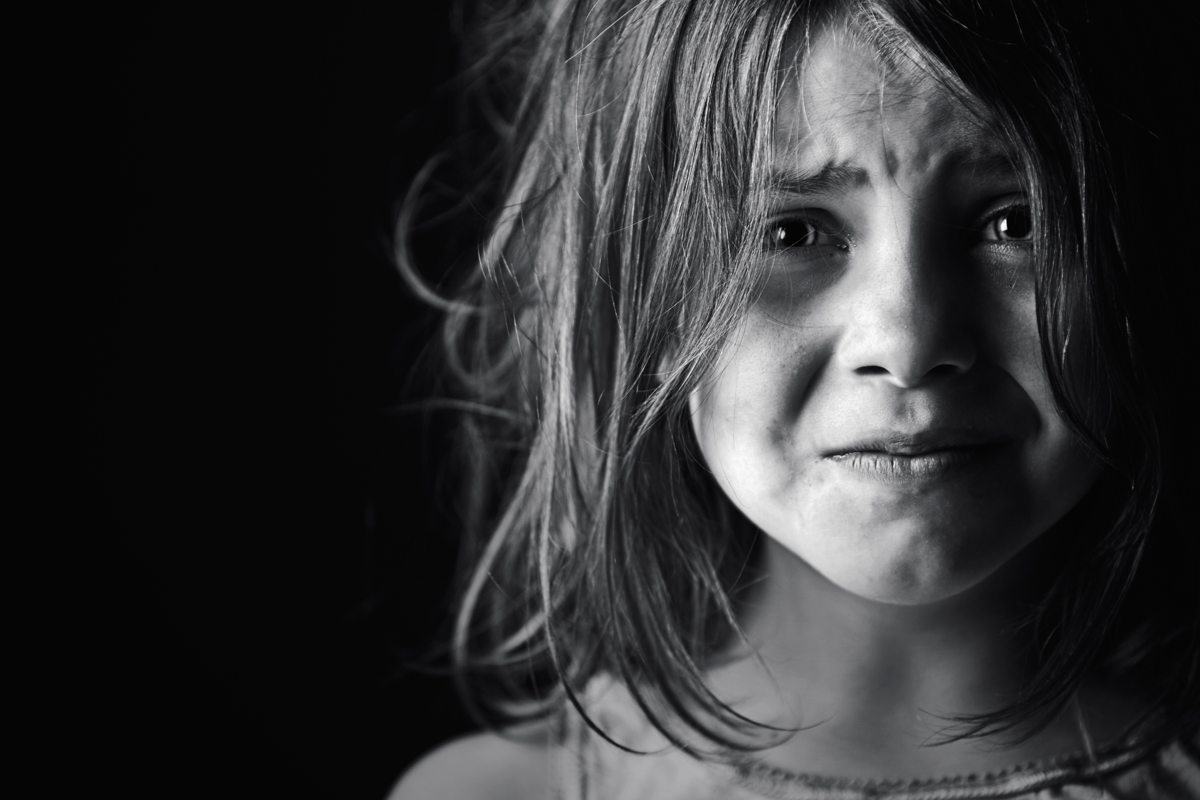
Dor

Slide 32
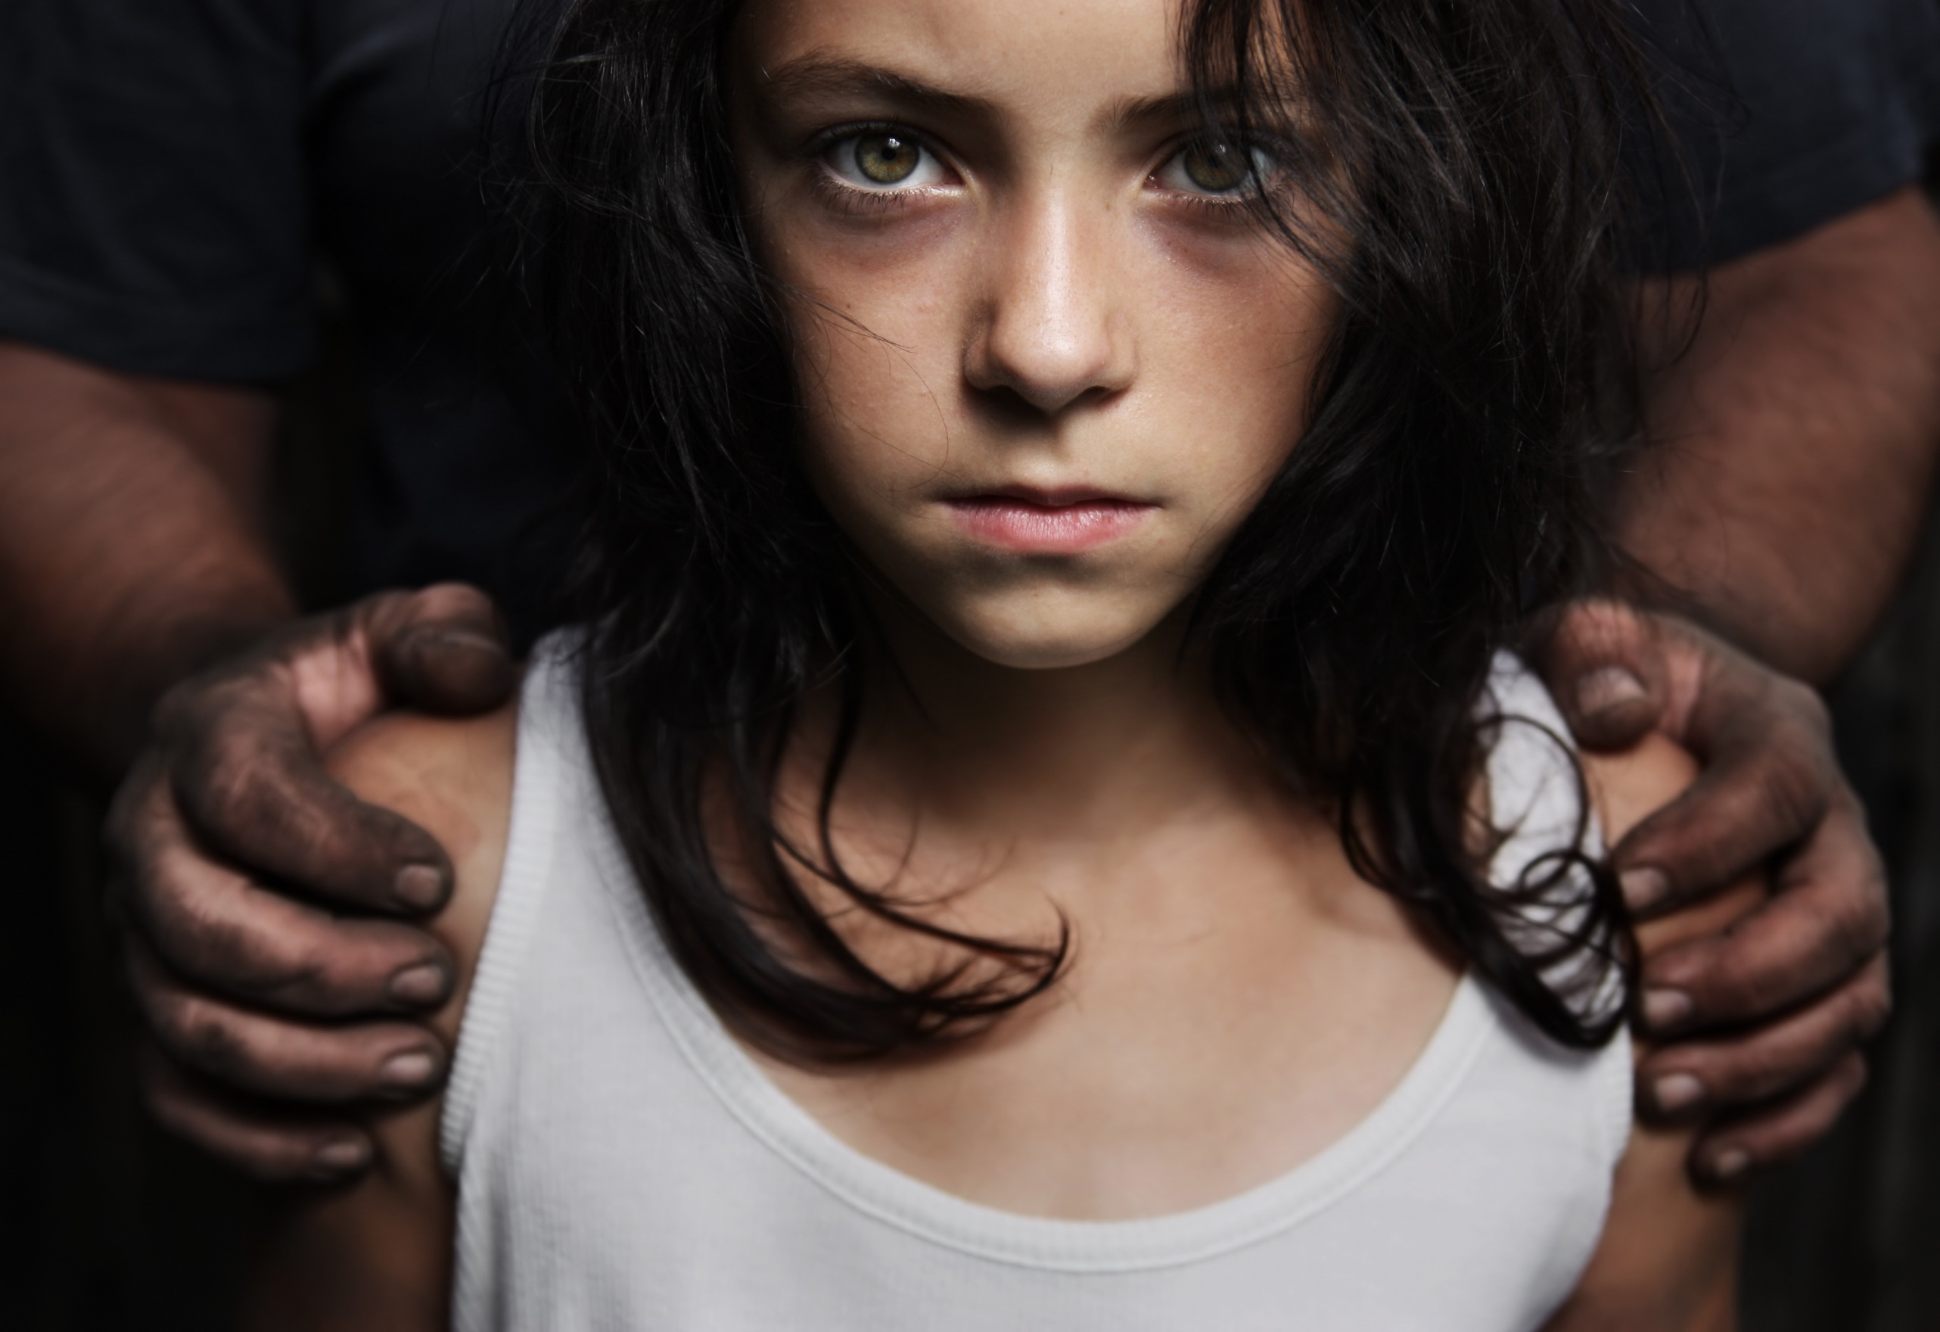
Abuso

Slide 33
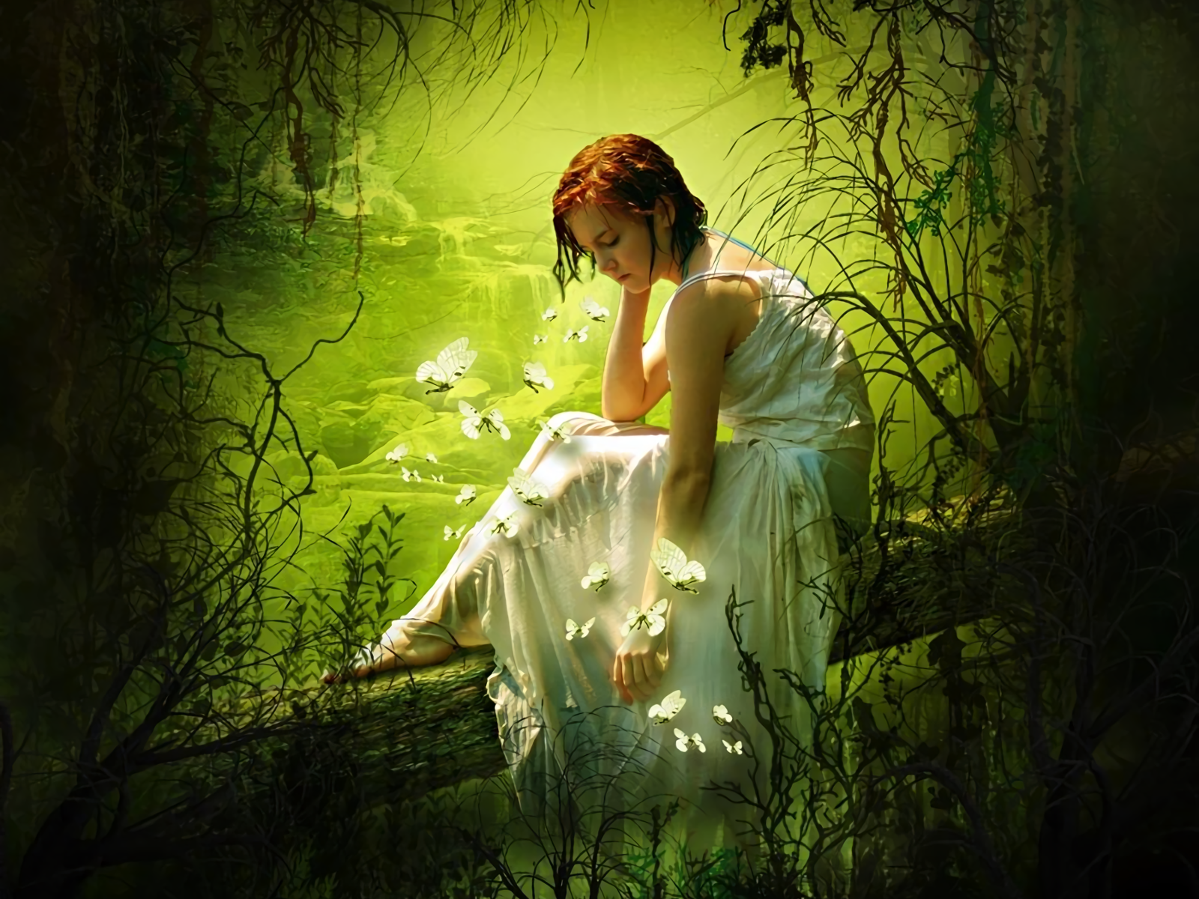
Solidão

Slide 34
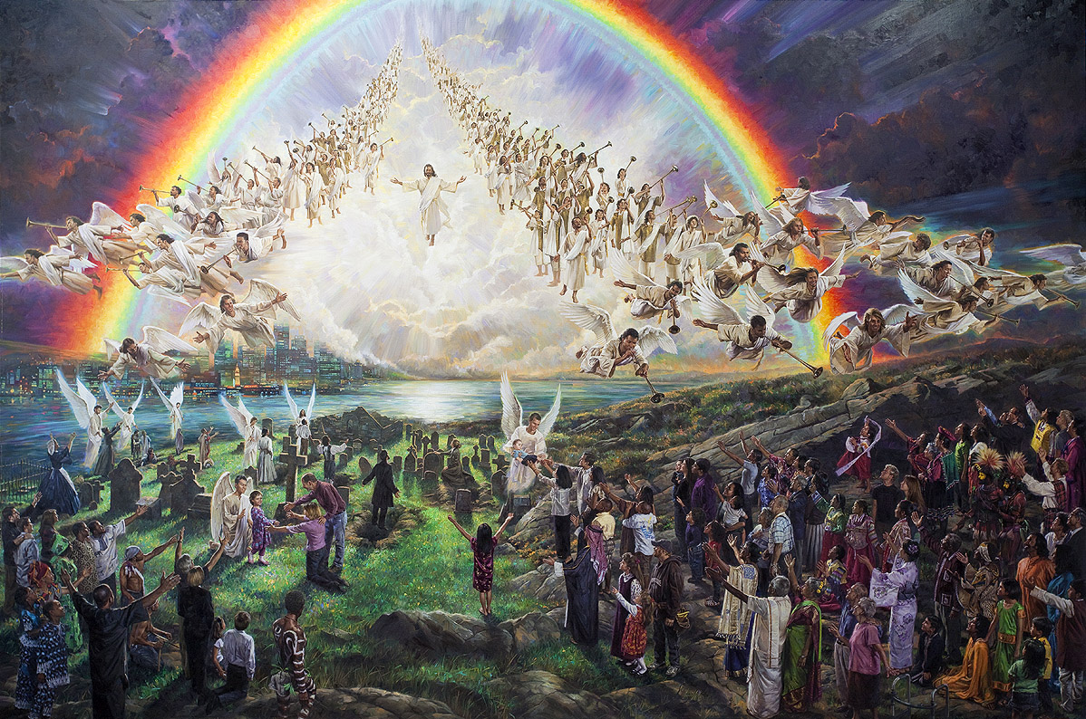

Slide 35
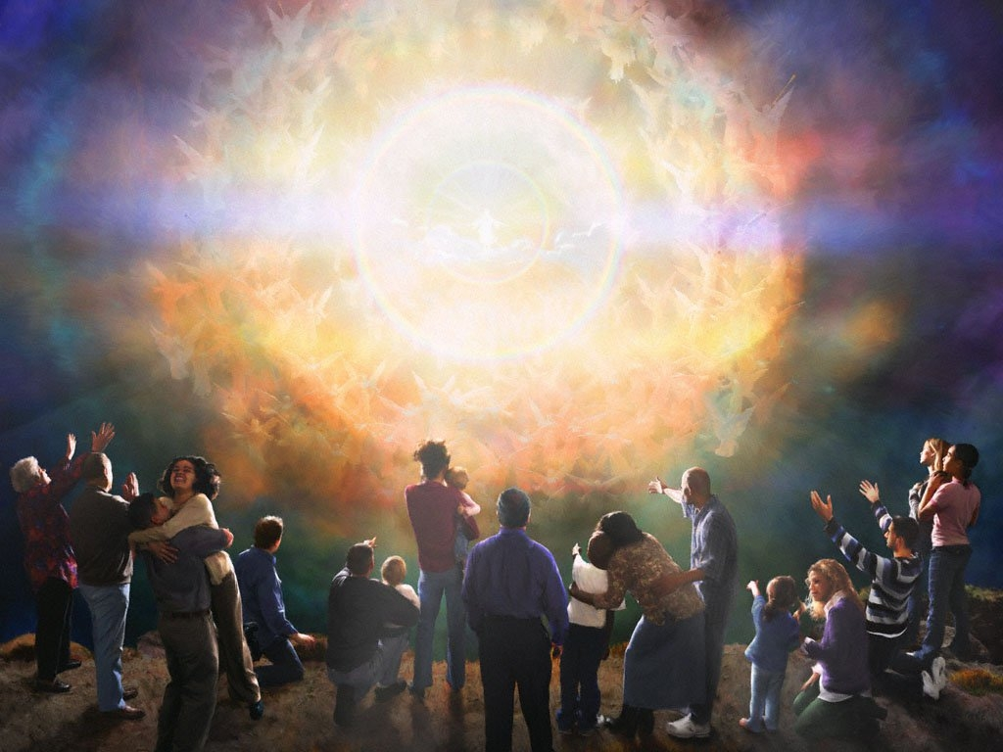
“Vi novo céu e nova terra, pois o primeiro céu e a primeira terra já passaram e o mar já não existe...E lhes enxugará dos olhos toda a lágrima, e a morte já não existirá, já não haverá luto, nem pranto, nem dor...”
Ap 21:1 e 4

Slide 36

Pastor, como você sabe?

Slide 37
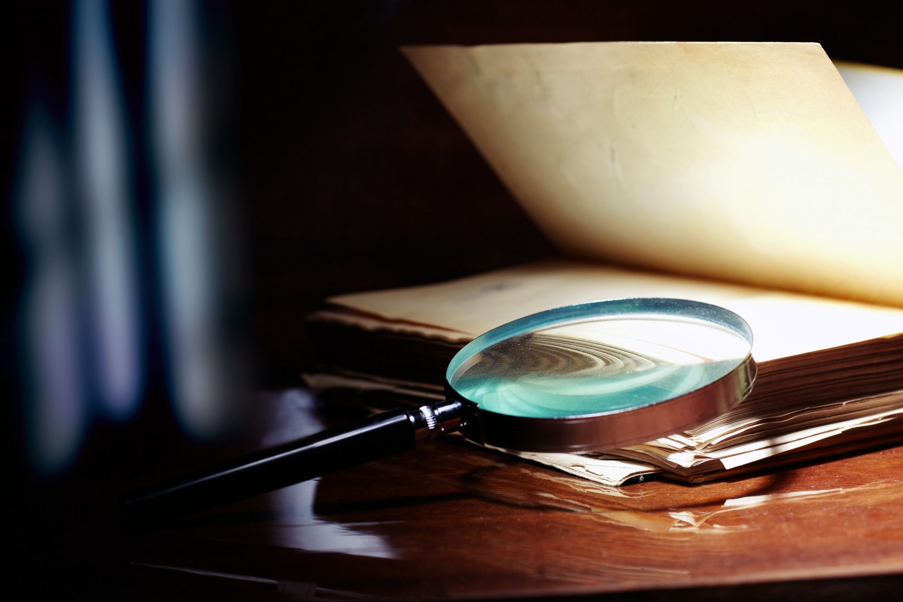
Evidências

